Slide 1
МОУ «Великосельская средняя школа
Гаврилов-Ямского муниципального района»
«Работа по обработке древесины в рамках урочной и внеурочной деятельности»
Лопаткин А.С.,
учитель технологии I категории
27 апреля 2016 год

Slide 2
«Нельзя растить
полноценного человека без воспитания в нем
чувства прекрасного...» слова Р. Тагора

Slide 3
Предметная область «Технология»
отражает в своем содержании общие принципы преобразующей деятельности человека и все аспекты материальной культуры
формирует у обучающихся ресурс практи-ческих умений и опыта, необходимых для разумной организации собственной жизни,
создает условия для развития инициатив-ности, изобретательности, гибкости мышления.

Slide 4
Предметная область «Технология»
деятельность обучающихся, направленная на создание и преобразование как материальных, так и информационных объектов
полученный и осмысленный обучающимися опыт практической деятельности
сопровождение образовательной деятельности учащихся (консультационное сопровождение, педагогическое наблюдение за деятельностью с организацией анализа (рефлексии)

Slide 5
Предмет «Технология»
направлен на развитие творческих интеллектуальных способностей учащихся и включение их в созидательный труд
самостоятельная проектная и исследовательская деяте-льность учащихся, способствующая их творческому развитию, предоставляя возможность учащимся применить на практике и творчески использовать знания основ наук в области проектирования, конструирования и изготовления изделий
основная практико-ориентированная предметная область, проектирование и изготовление предметов и изделий.

Slide 6
Технологической подготовки учащихся
5-8 классы
9 классы
«Индустриальные
технологии»
Программа
«Хозяин сельского дома»
блок
«Сельскохозяйственные
технологии»

Slide 7
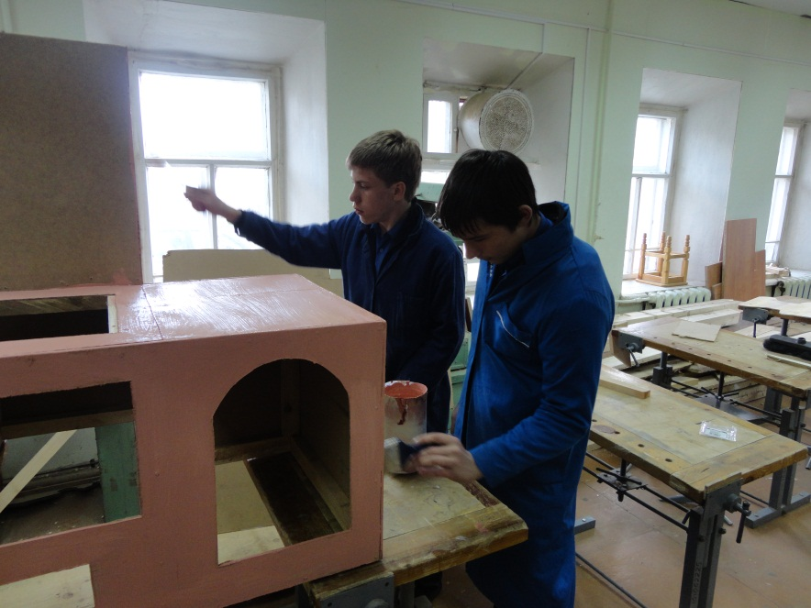
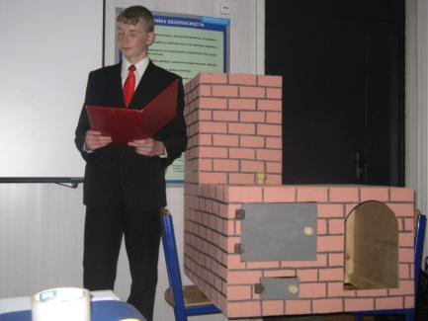
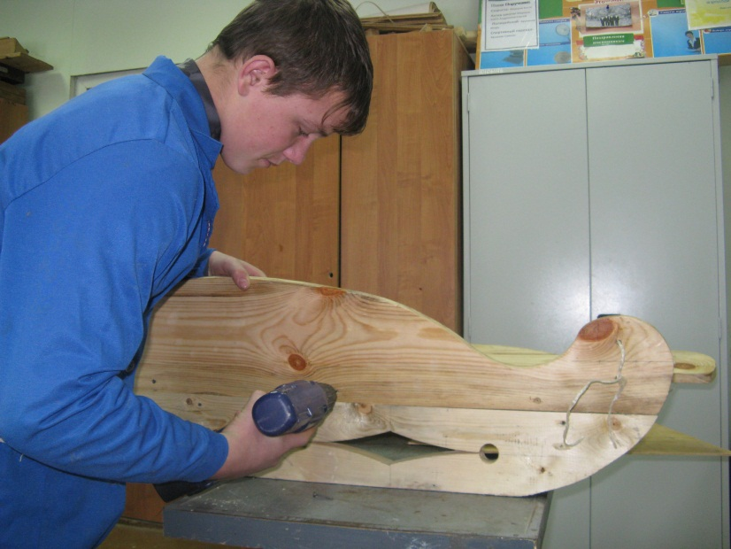
Практические работы и творческие проекты
Проект «Чудо-печка»
Проект «Сани»

Slide 8
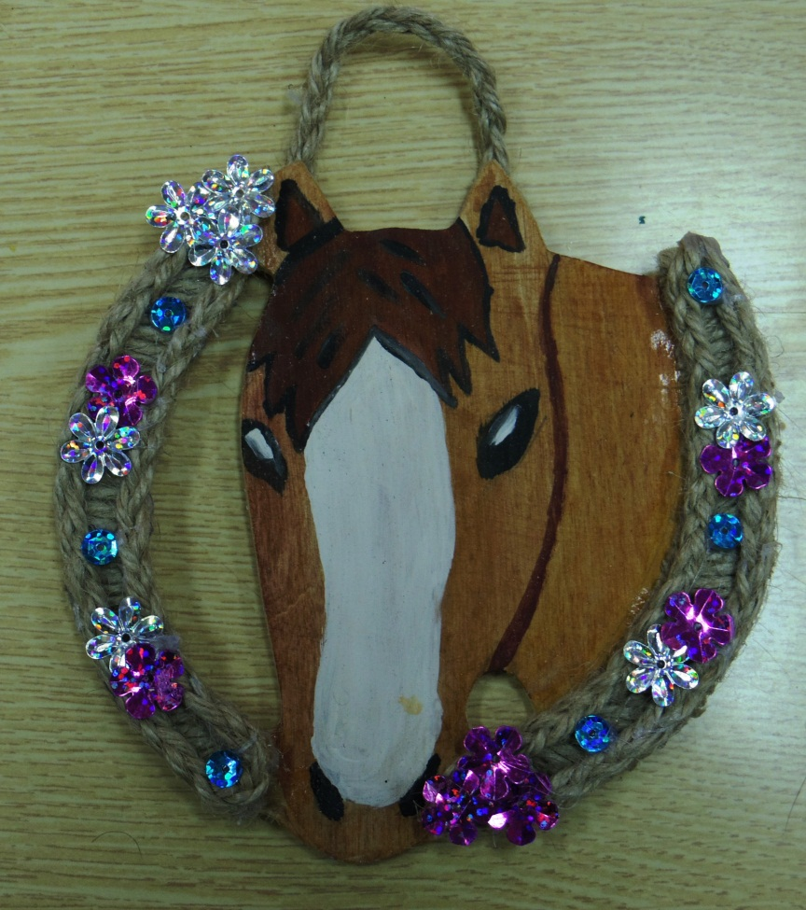
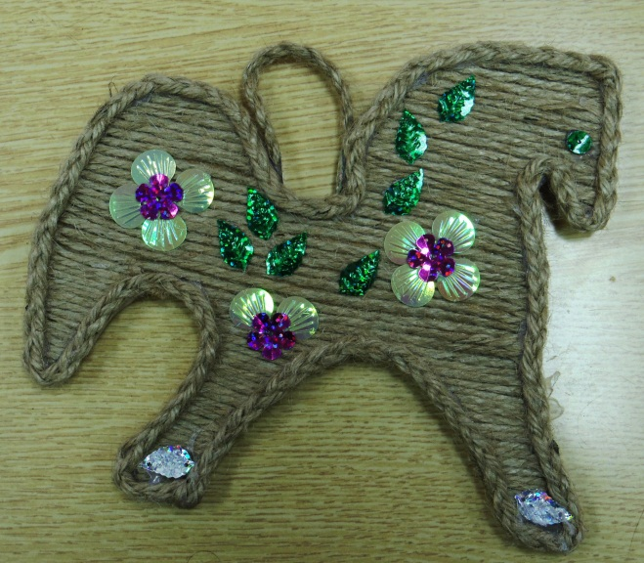
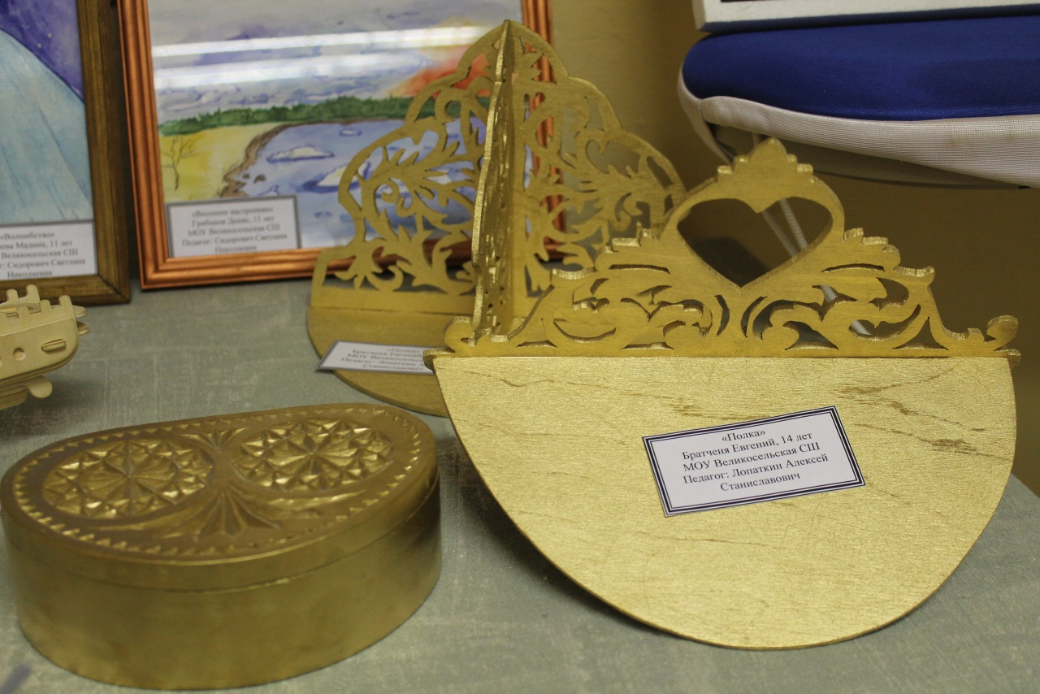
Тематика проектов

Slide 9
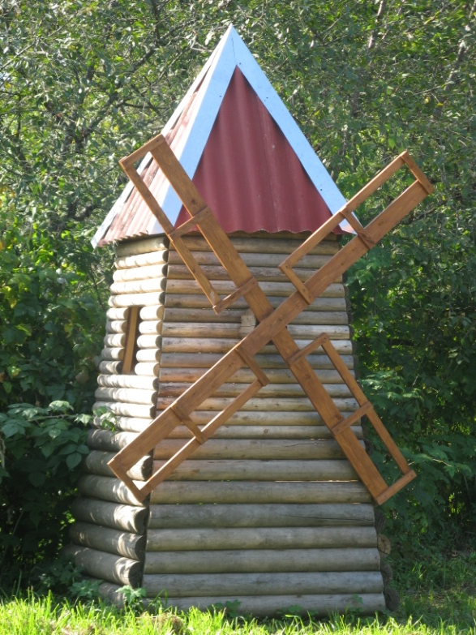
Проект «Мельница»

Slide 10
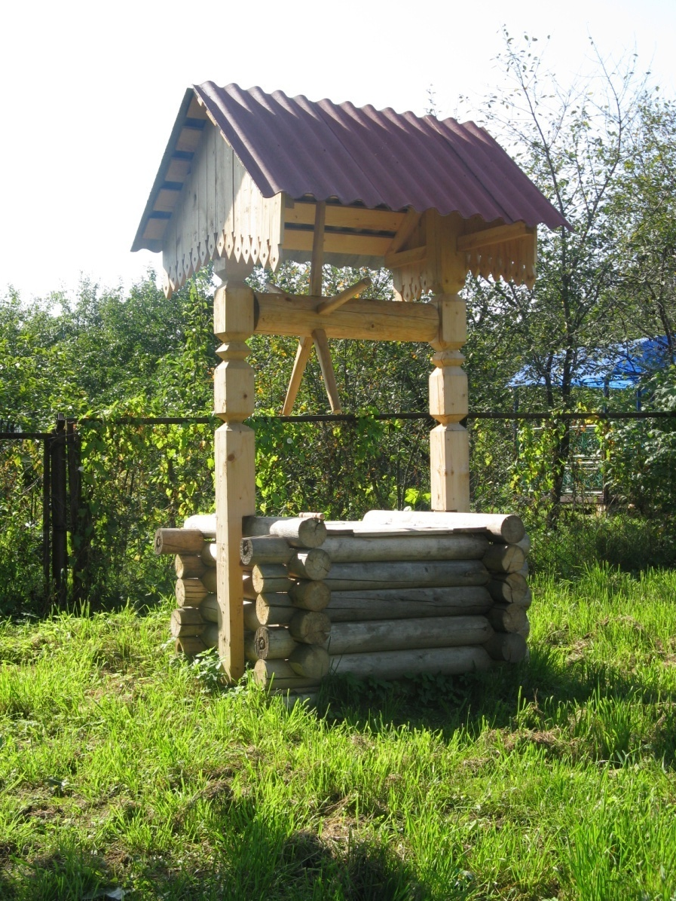
Тематика проектов
Проект «Колодец»

Slide 11
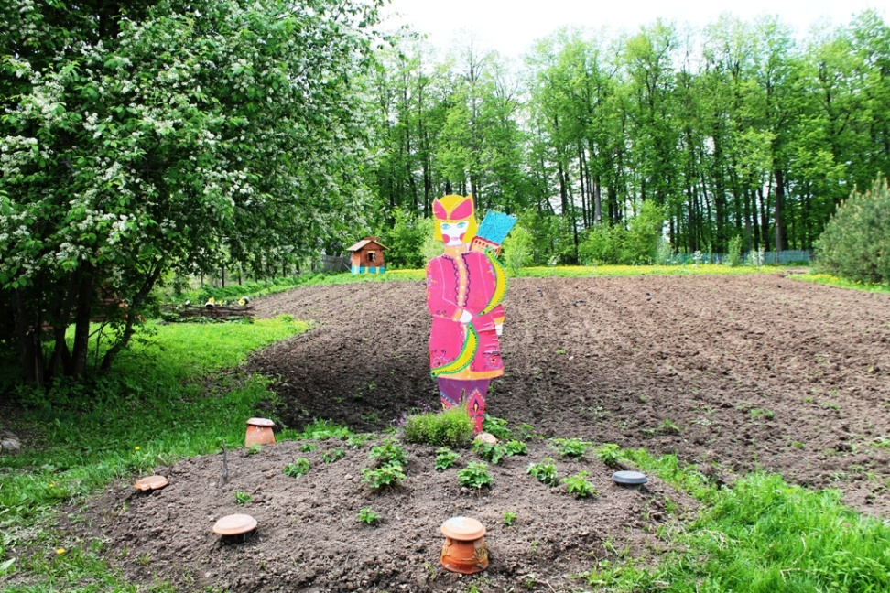
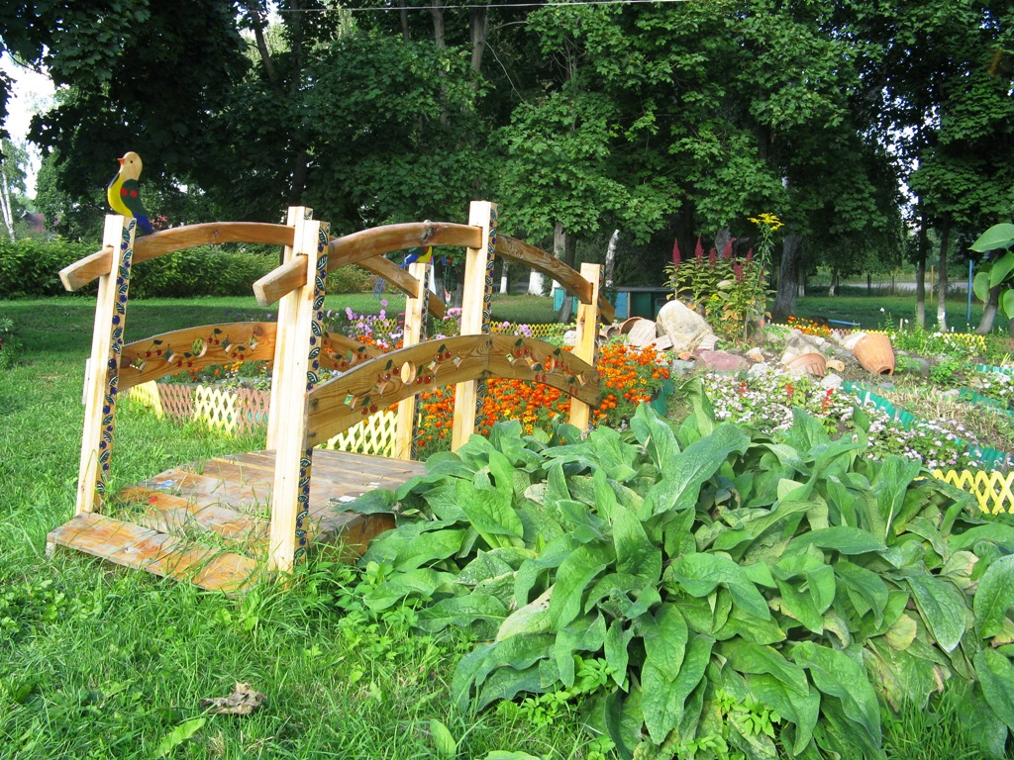
Тематика проектов

Slide 12
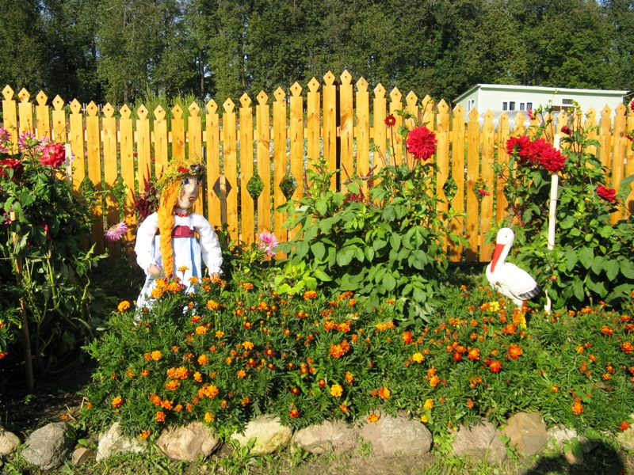
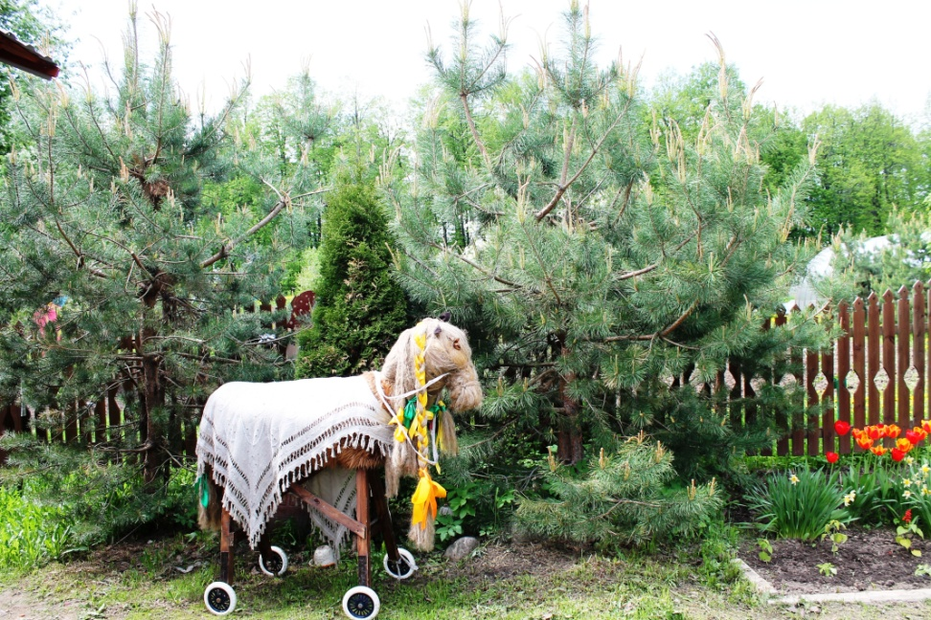
Проектная деятельность

Slide 13
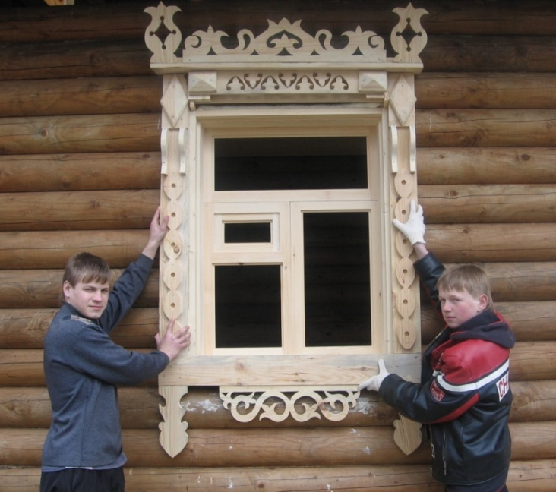
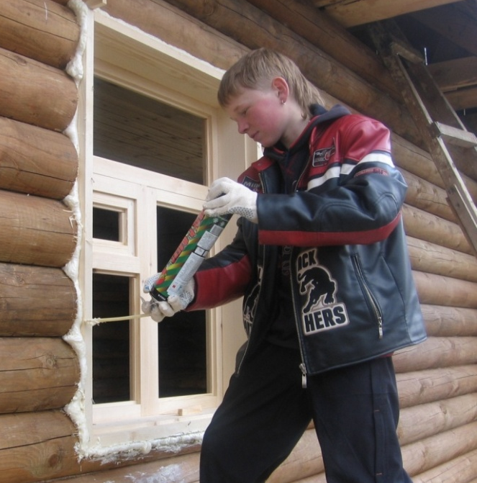
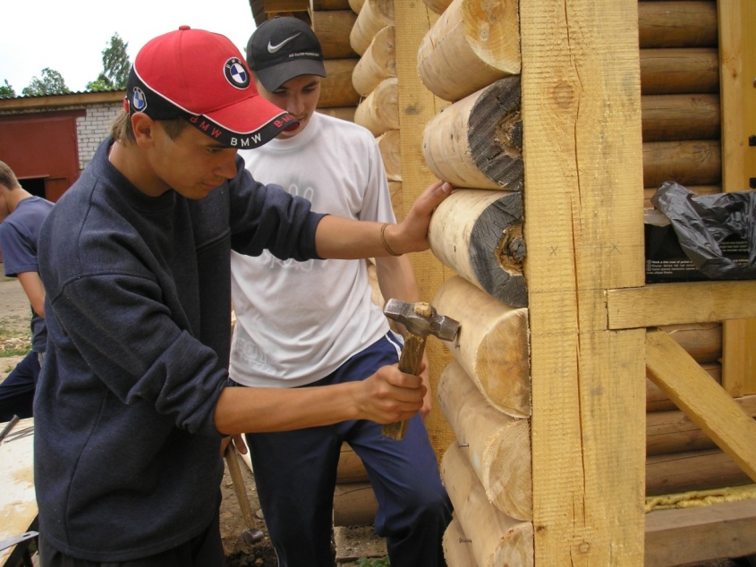
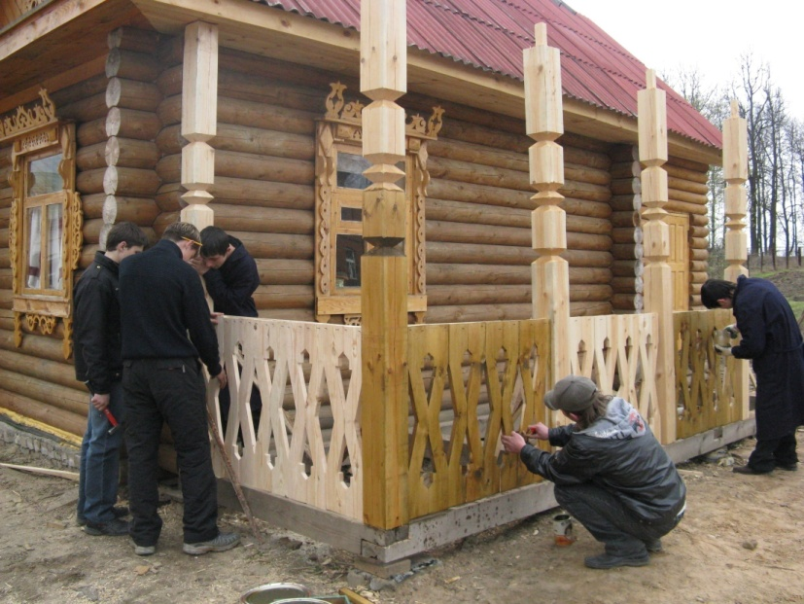
Клуб «Деревянные чудеса»

Slide 14
Педагогическая идея
формирование творческих способностей детей на уроках технологии и во внеурочной деятельности, посредством декоративной обработки древесины
создание условий для формирования духовно-нравственного развития, реализации творческого потенциала в социально ориентированной деятельности на основе нравственных установок и моральных норм.

Slide 15
Задачи
овладение учащимися знаниями элементарных основ декоративно-прикладной работы по обработке древесины;
ознакомление с особенностями работы в области декоративно-прикладного искусства Ярославского края и народного искусства «резьба по дереву», «выпиливание лобзиком», «роспись по дереву», и др.;
развитие у детей художественного вкуса, изобразительных и творческих способностей, пространственного мышления;
укрепление нравственности, основанной на свободе воли и духовных отечественных традициях, воспитание интереса и любви к искусству.

Slide 16
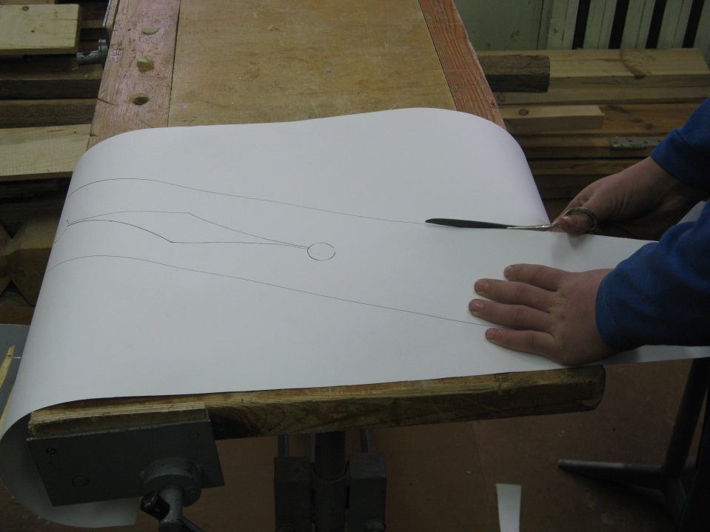
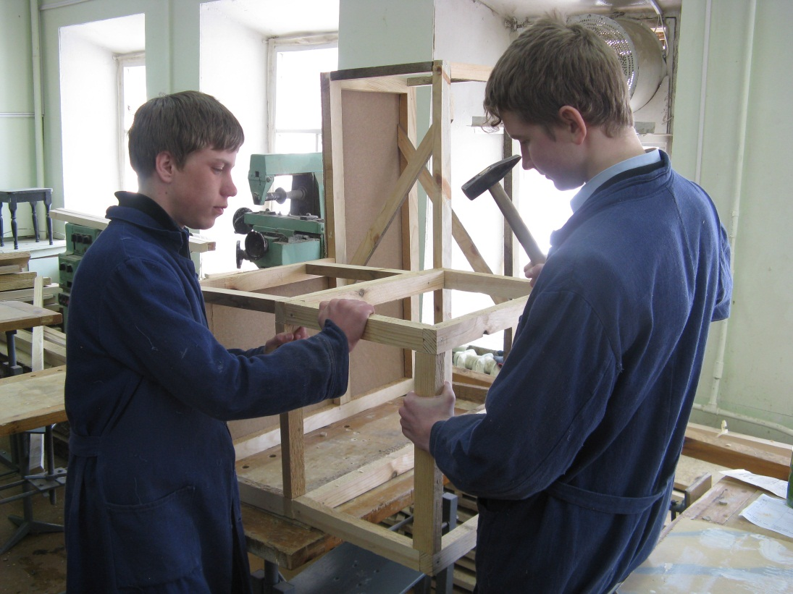
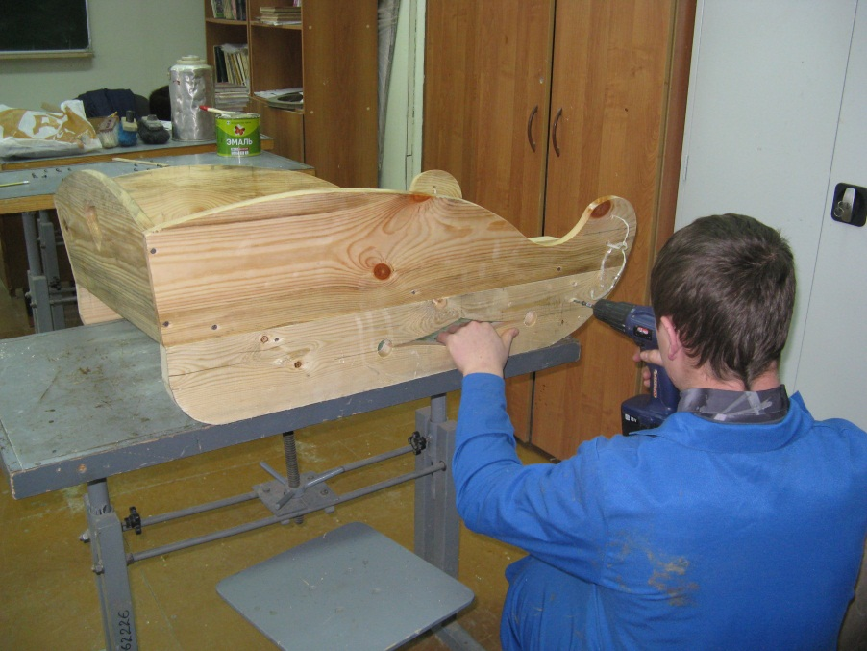

Slide 17
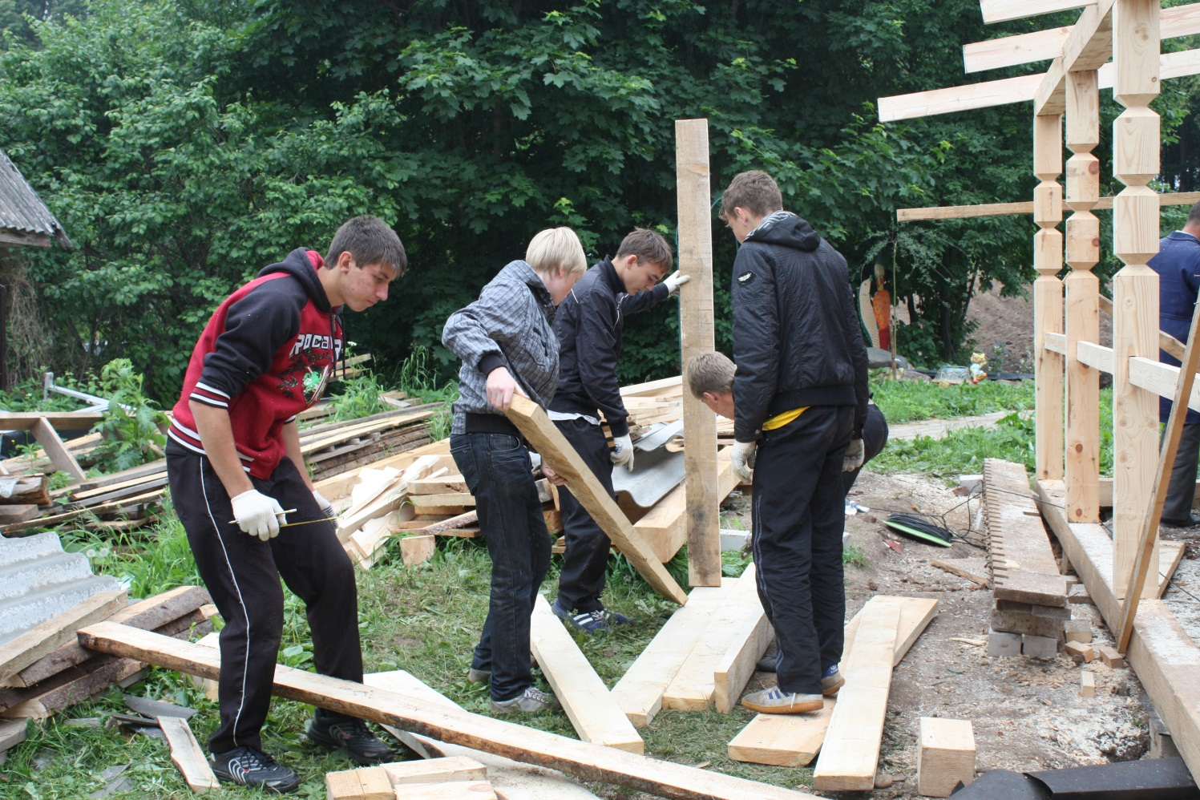

Slide 18
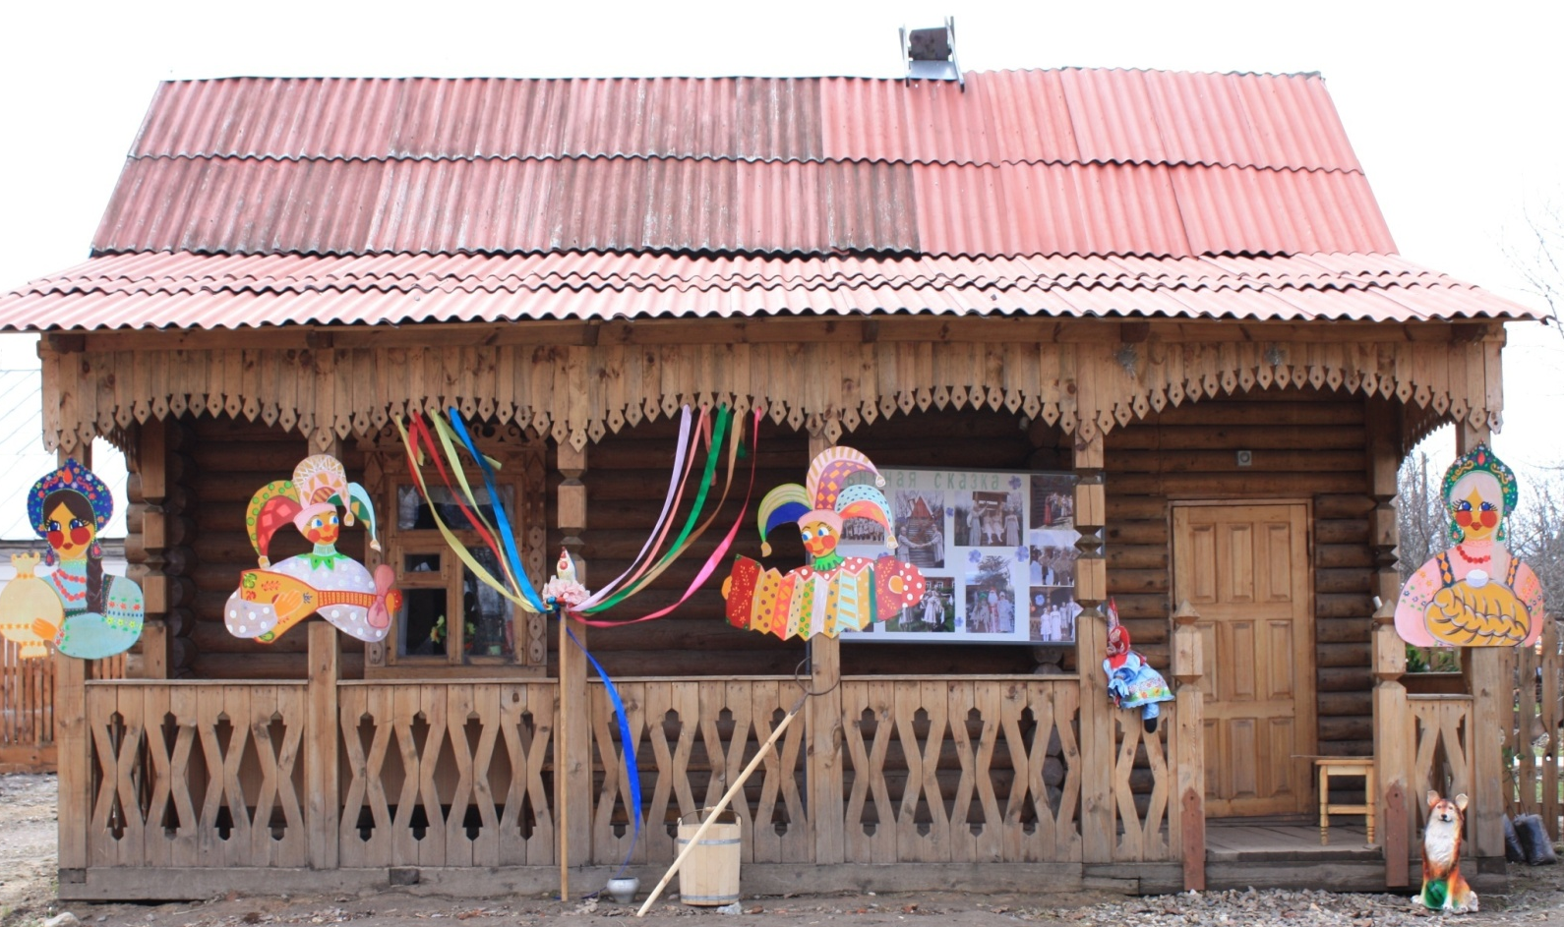
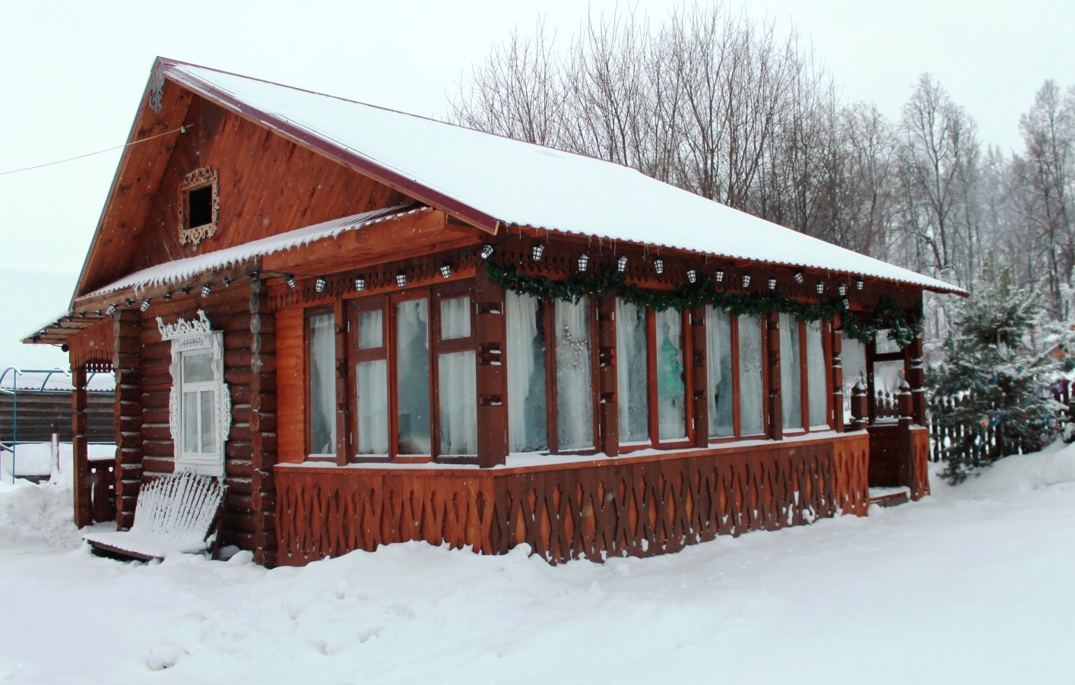
Школьный краеведческий музей «Светёлка»

Slide 19
Цель деятельности:
Расширить базу знаний по декоративно-прикладному творчеству направленную на духовно-нравственное воспитание школьников и проанализировать сферу её влияния.
Сформировать устойчивую мотивацию к познанию окружающего мира природы с помощью обучения детей творческой, вдумчивой работе с деревом одним из самых распространённых и любимых народом материалов для декоративно-прикладного творчества.

Slide 20
Задачи:
Обучающие.
1) Научить познавать и использовать красоту и свойства древесины для создания художественных образов и предметов быта;
2) Уметь различать породы деревьев, выбирать пригодные для работы, хранить древесину;
3) Освоить основы технологии и технику безопасной ручной обработки древесины.
Развивающие.
1) Развить потребность в творчестве и познании окружающего мира;
2) Развить способности работы с инструментом, объёмное видение предметов, развить руки, как важнейшее средство общения человека с окружающим миром.
Воспитательные.
1) Сформировать у детей мировоззрение, открытое российским национальным традициям, проникнутое любовью к природе и народной культуре;
2) сформировать навыки работы в творческом разновозрастном коллективе, где младшие учатся у старших, а старшие помогают младшим;
3) Развить терпение, настойчивость, трудолюбие.

Slide 21
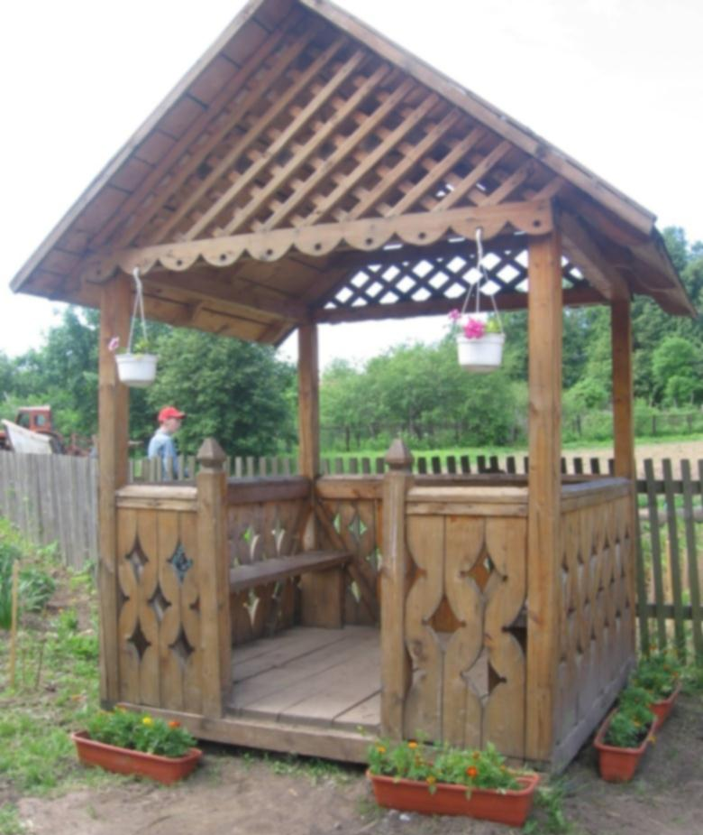
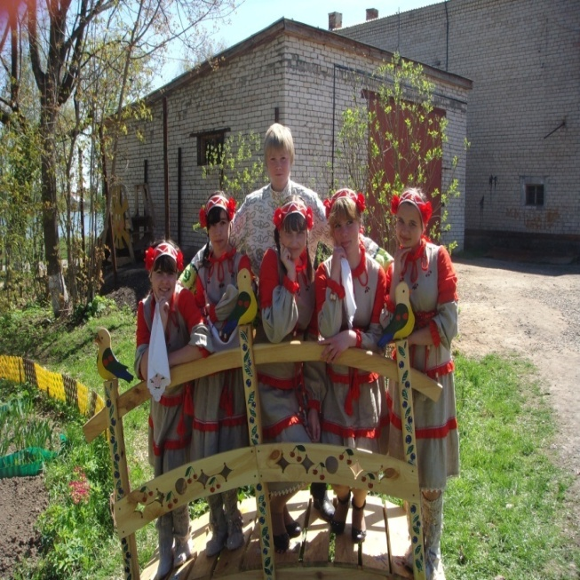
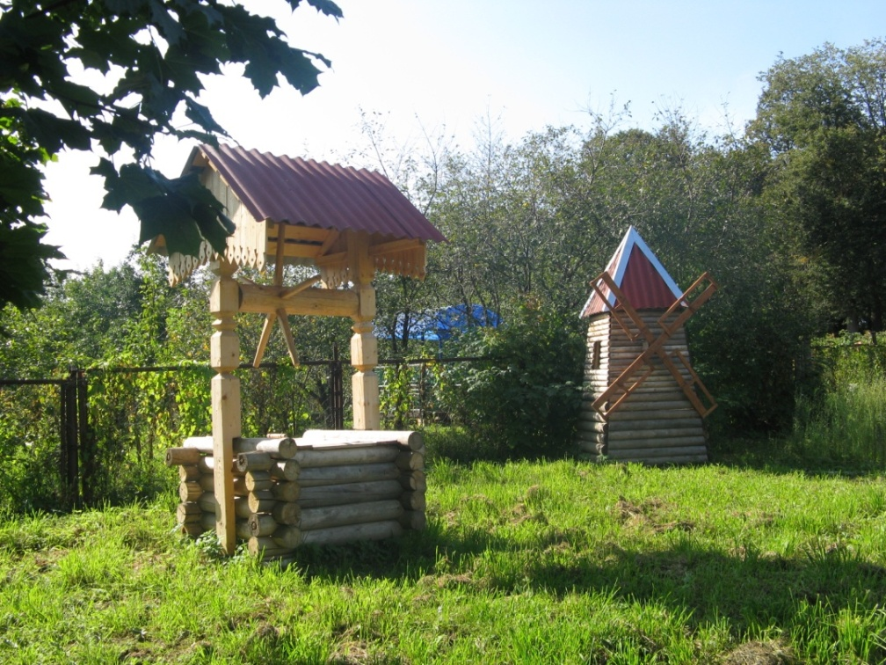
Проект
«Беседка»
Проект
«Поляна сказок»

Slide 22
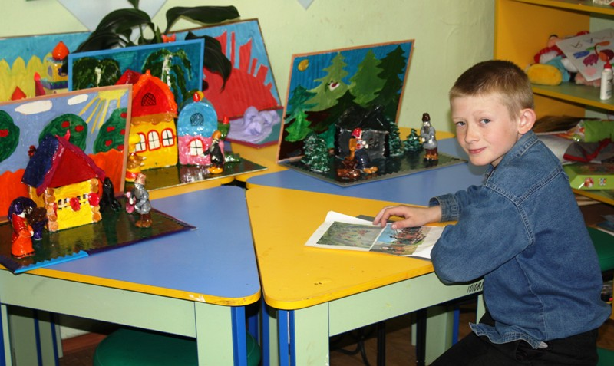
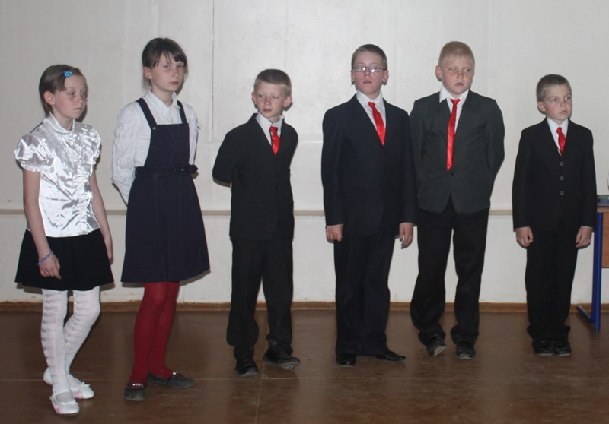
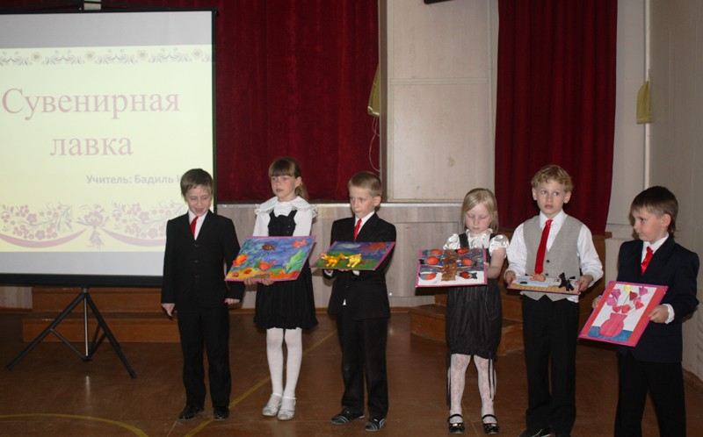
Работа детей начальной школы в проектной деятельности

Slide 23
Сферы художественной деятельности
Декоративно-прикладная (украшение)
Изобразительная (изображение)
Конструктивная (постройка)

Slide 24
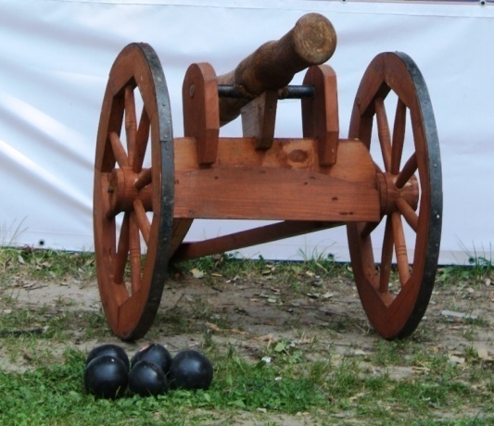
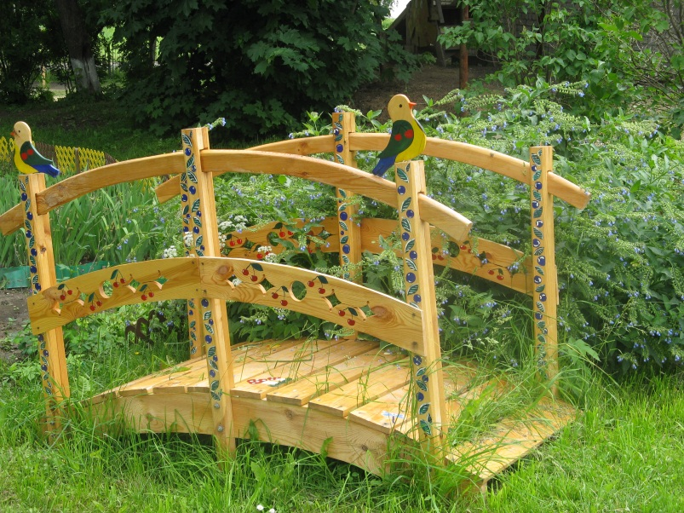
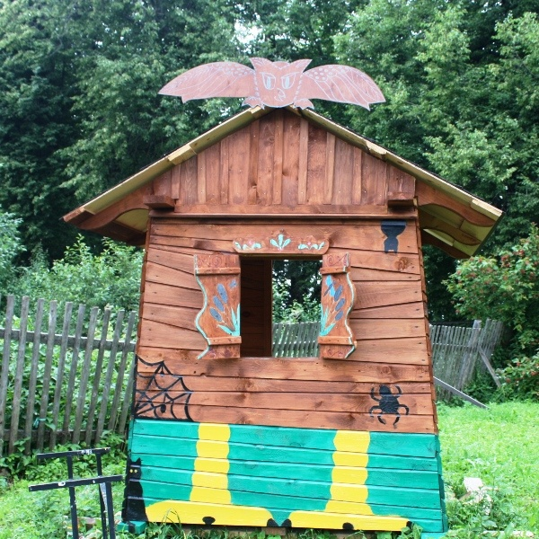
Практическая значимость
2012-13 учебный год – проект «Пушка»
2013-14 учебный год – проект «Мостик»
2014-15 учебный год –
проект «Домик для Шишиморы»

Slide 25
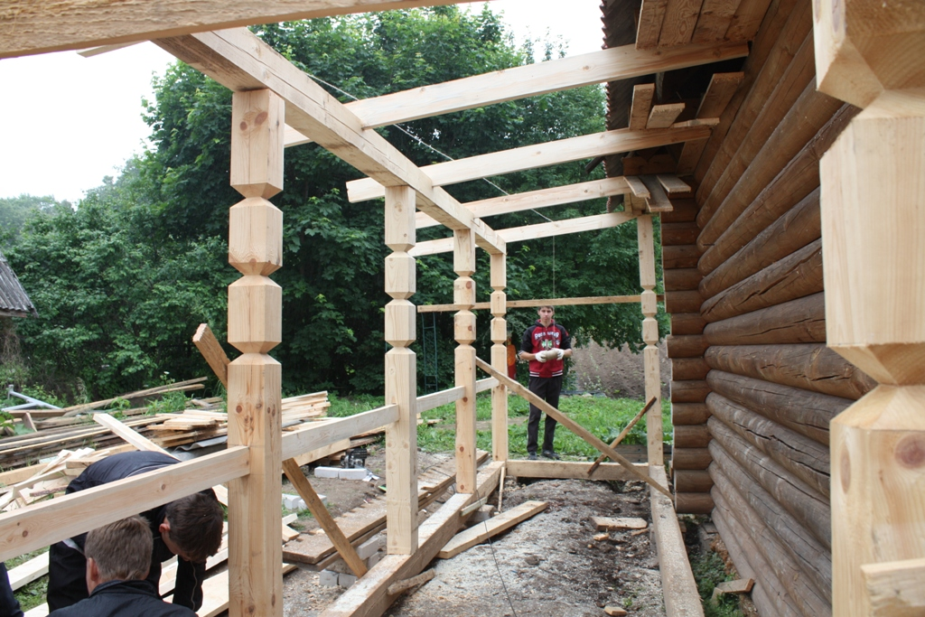

Slide 26
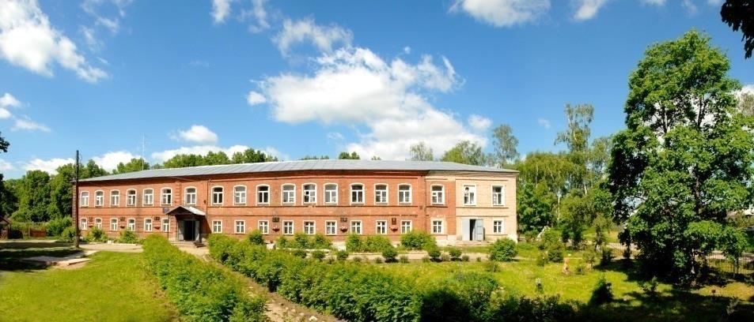
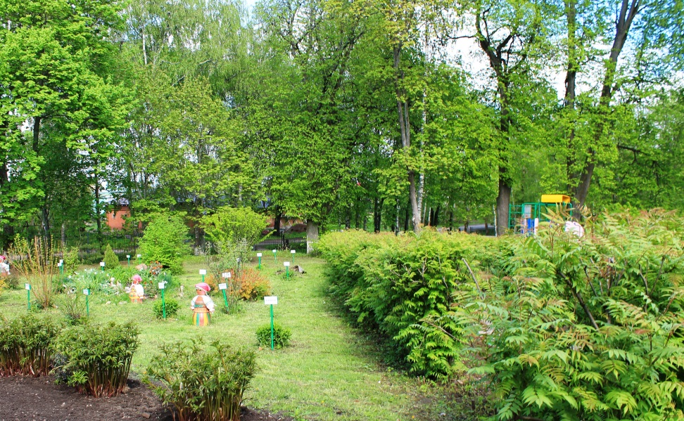
Спасибо за внимание

